Slide 1
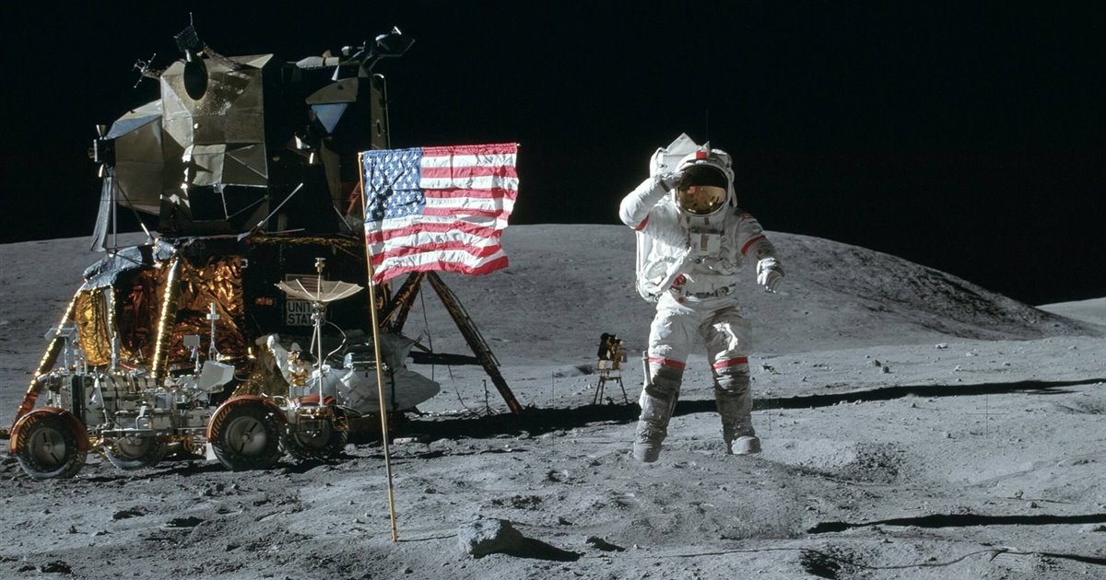
¿Cuantos creen que el hombre llego a la luna?

Slide 2
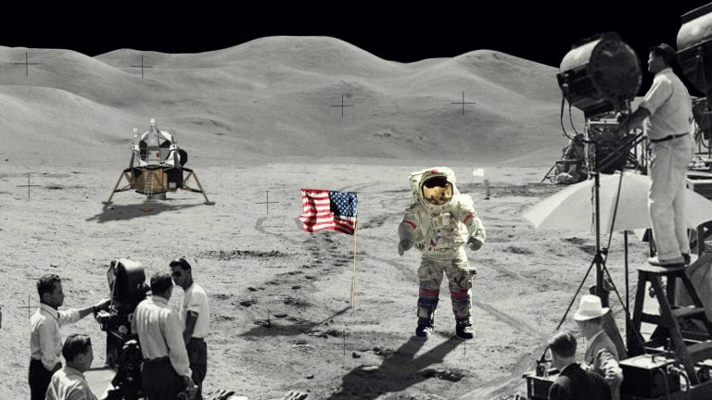
¿Realmente llego o fue un montaje?

Slide 3
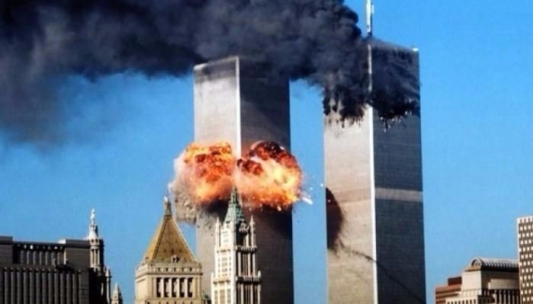
¿Esto fue un ataque o una demolicion controlada?

Slide 4
El Cáncer Espiritual
LAS DUDAS
Presentado por:
Min. Teodomiro Carvajal V.

Slide 5
¿Que es dudar?
Dudar, es tener dificultad para decidirse sobre una cosa u otra.

Slide 6
La duda no es nueva
Mat 28:16-17: "Pero los once discípulos se fueron a Galilea, al monte donde Jesús les había ordenado. Y cuando le vieron, le adoraron; pero algunos dudaban."

Slide 7
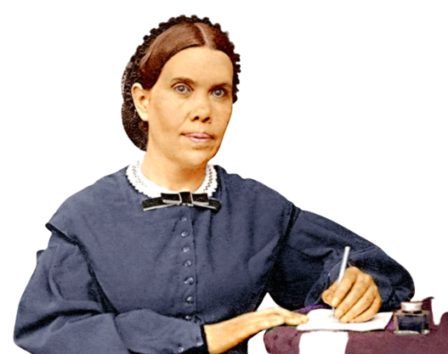
Siempre existirá la duda
Pero algunos dudaban. Siempre será así. Hay quienes encuentran difícil ejercer fe y se colocan del lado de la duda. Los tales pierden mucho por causa de su incredulidad.
Deseado de todas las Gentes. Cap 86. Pág. 758.

Slide 8
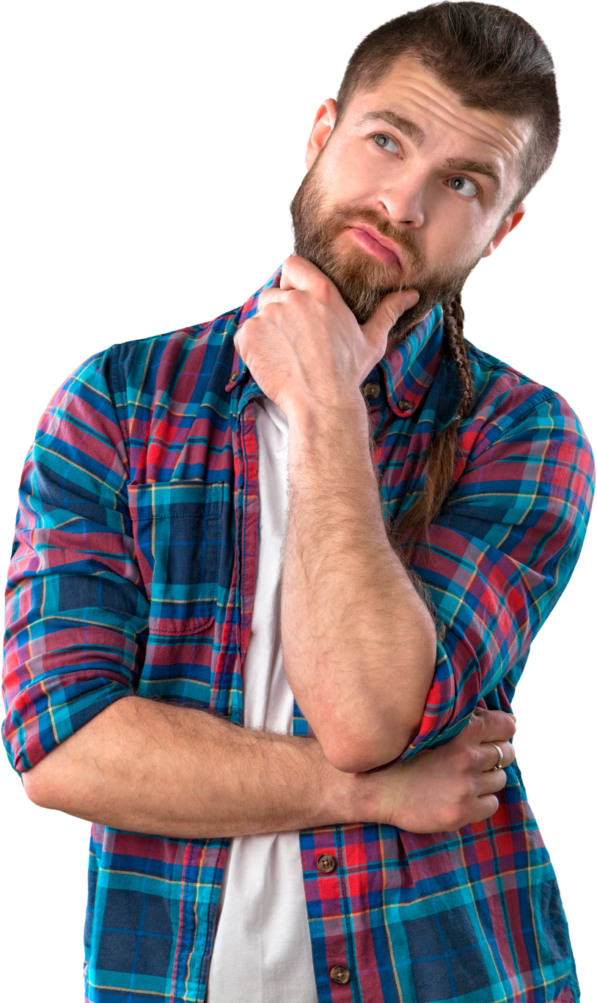
Tiempos de dudas
La tierra no es plana.
Los jesuitas nos tienen invadidos
Las vacunas matan gente
Duda si es hombre o mujer

Slide 9
La duda estaba profetizada
Luc 18:8 …. Pero cuando venga el Hijo del Hombre, ¿hallará fe en la tierra?

Slide 10
Duda en la vida Cristiana
... ¿Hasta cuándo claudicaréis vosotros entre dos pensamientos? Si Jehová es Dios, seguidle; y si Baal, id en pos de él. Y el pueblo no respondió palabra. 1 Rey 18:21

Slide 11
Dudar es una decision
Dios no ha quitado toda posibilidad de dudar. Nuestra fe debe reposar sobre evidencias, no sobre demostraciones. Los que quieran dudar tendrán oportunidad de hacerlo, al paso que los que realmente deseen conocer la verdad encontrarán abundante evidencia sobre la cual basar su fe. Camino a Cristo, Cap. 12. Pág. 106.

Slide 12
La duda nos aparta de Dios
Mirad, hermanos, que no haya en ninguno de vosotros corazón malo de incredulidad para apartarse del Dios vivo; antes exhortaos los unos a los otros cada día, entre tanto que se dice: Hoy; para que ninguno de vosotros se endurezca por el engaño del pecado. Heb 3:12-13

Slide 13
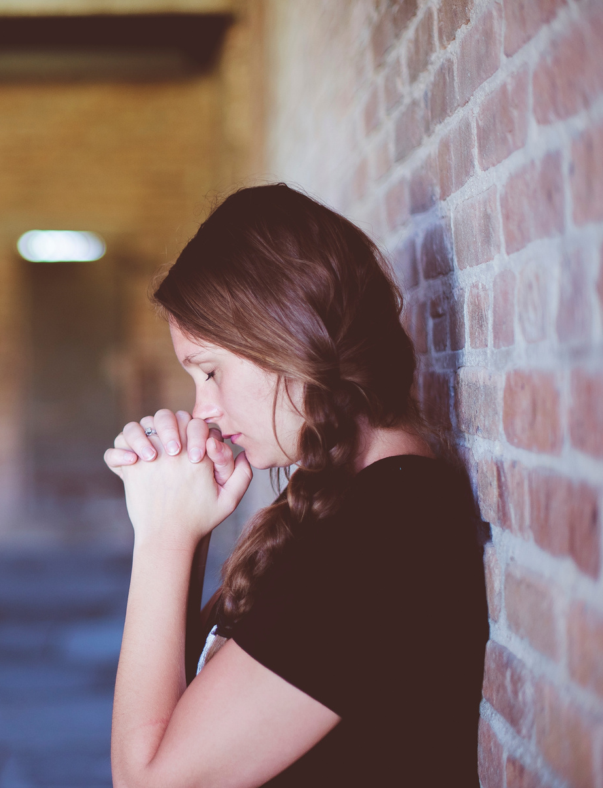
La duda nos hace inconstantes e infructuosos
Pero pida con fe, no dudando nada; porque el que duda es semejante a la onda del mar, que es arrastrada por el viento y echada de una parte a otra. No piense, pues, quien tal haga, que recibirá cosa alguna del Señor. Stg 1:6-7

Slide 14
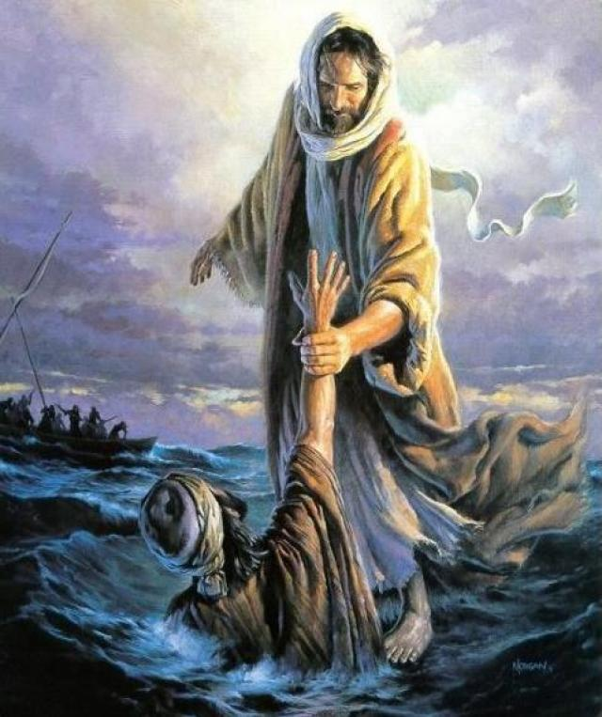
Las dudas nos hunden
Al momento Jesús, extendiendo la mano, asió de él, y le dijo: !!Hombre de poca fe! ¿Por qué dudaste? Mat 14:31

Slide 15
No dejan que Dios obre
... si puedes hacer algo, ten misericordia de nosotros, y ayúdanos. Jesús le dijo: Si puedes creer, al que cree todo le es posible.
Mar 9:22-23

Slide 16
¿Por qué algunos dudan?
Pero, como quiera que se la disfrace, la causa real de la duda y del escepticismo es, en la mayoría de los casos, el amor al pecado. Las enseñanzas y restricciones de la Palabra de Dios no agradan al corazón orgulloso, que arna el pecado; y los que rehusan acatar lo que ella requiere están listos para dudar de su autoridad. Camino a Cristo, Cap. 12. Pág. 111.

Slide 17
¿Qué hacer con la duda?

Slide 18
SER FIELES A LA LUZ RECIBIDA
En vez de dudar y cavilar tocante a lo que no entendáis, prestad atención a la luz que ya brilla sobre vosotros, y recibiréis mayor luz. Mediante la gracia de Cristo, cumplid todos los deberes que hayáis llegado a entender, y seréis capaces de comprender y cumplir aquellos de los cuales todavía dudáis. Camino a Cristo, Cap. 12. Pág. 111.

Slide 19
PROBAR POR NOSOTROS MISMOS
Hay una prueba que está al alcance de todos, del más educado y del más ignorante: la evidencia de la experiencia. Dios nos invita a probar por nosotros mismos la realidad de su Palabra, la verdad de sus promesas. El nos dice: “Gustad y ved que Jehová es bueno.” Sal. 34:8....

Slide 20
...En vez de depender de las palabras de otro, tenemos que probar por nosotros mismos. Dice: “Pedid, y recibiréis.” Juan 16:24. Sus promesas se cumplirán. Nunca han faltado; nunca pueden faltar. Y cuando nos acerquemos al Señor Jesús y nos regocijemos en la plenitud de su amor, nuestras dudas y tinieblas desaparecerán ante la luz de su presencia. Camino a Cristo, Cap. 12. Pág. 111.

Slide 21
NO HABLE DE DUDAS
El enemigo echará su sombra entre Cristo y nuestra alma. Nos tentará a hablar palabras de duda e incredulidad. Pero cuando pugnen por manifestarse pensamientos desagradables, no les demos expresión. Hablemos de la fe. Hablemos de la gracia de nuestro Señor y Salvador, de su amor y misericordia, de la belleza de su carácter. Que resulte natural para nuestros labios dar prioridad a pensamientos preciosos e inspiradores.—Carta 14, 1900.

Slide 22
NO HABLE DE DUDAS
Velad tan fielmente como lo hizo Abrahán para que los cuervos o las aves de presa no se posen sobre vuestros sacrificios u ofrendas a Dios. Hay que cuidar cada pensamiento de duda, de tal modo que no salga a la luz del día por haberlo expresado. La luz siempre se aleja de las palabras que honran a los poderes de las tinieblas. La vida de nuestro Señor resucitado debería manifestarse diariamente en nosotros.—Mensajes Selectos 2:279 (1892).

Slide 23
NO CONFIE EN SUS SENTIMIENTOS
El gran plan misericordioso consiste desde el principio del tiempo en que cada alma afligida confíe en el amor de Dios. Su seguridad en este momento, cuando su mente está torturada por la duda, se basa en el hecho de que no debe confiar en sus sentimientos sino en el Dios viviente. Todo lo que el Señor le pide es que ponga su confianza en él, reconociéndolo como su fiel Salvador, que lo ama y le ha perdonado todos sus errores y equivocaciones.{2MCP 314}

Slide 24
FORTALEZCA SU FE
Los tiempos de apuro y angustia que nos esperan requieren una fe capaz de soportar el cansancio, la demora y el hambre, una fe que no desmaye a pesar de las pruebas más duras. El tiempo de gracia les es concedido a todos a fin de que se preparen para aquel momento.
Conflicto de los Siglos. Cap. 40. Pág. 607.

Slide 25
Cuando la religión de Cristo sea más despreciada, cuando su ley sea más menoscabada, entonces deberá ser más ardiente nuestro celo, y nuestro valor y
firmeza más inquebrantables. El permanecer de pie en defensa de la verdad y la justicia cuando la mayoría nos abandone, el pelear las batallas del Señor cuando los campeones sean pocos, esta será nuestra prueba. En este tiempo, debemos obtener calor de la frialdad de los demás, valor de su cobardía, y lealtad de su traición.—Joyas de los Testimonios 2:31

Slide 26
ELIJA CREER
Jua 11:40 Jesús le dijo: ¿No te he dicho que si crees, verás la gloria de Dios?

Slide 27
¡Muchas gracias!

Slide 28
FACEBOOK
teodomiro.carvajal
MIS CONTACTOS
INSTAGRAM
teodomirocarvajal
TWITTER
@teosetaven
T
C
WHATSAPP
+57 322 9269438

